Slide 1
Le Cache
Élaborée par: Feriel Samti & Eya Mghirbi

Slide 2
Plan
Introduction
Configuration du cache avec FrameworkBundle
Création de pools personnalisés (espaces de noms)
Options de fournisseur personnalisées
Création d'une chaîne de cache
Utilisation des balises de cache
Vider le cache
Conclusion

Slide 3
Introduction
L'utilisation d'un cache est un excellent moyen d'accélérer l'exécution de votre application. Le composant de cache Symfony est livré avec de nombreux adaptateurs vers différents stockages. Chaque adaptateur est développé pour des performances élevées.
1

Slide 4
Configuration du cache avec FrameworkBundle

Slide 5
Configuration du cache avec FrameworkBundle
Lors de la configuration du composant de cache, vous devez connaître quelques concepts :
.
Piscine:
Chaque pool aura toujours son propre espace de noms et ses propres éléments de cache
Adaptateur
Un modèle que vous utilisez pour créer des pools.
Fournisseur
Un service que certains adaptateurs utilisent pour se connecter au stockage.
3

Slide 6
Le composant Cache est fourni avec une série d'adaptateurs préconfigurés :
cache.adaptateur.apcu
cache.adapter.array
cache.adapter.filesystem
cache.adapter.memcached
cache.adapter.pdo
cache.adapter.psr6
cache.adapter.redis
cache.adapter.redis_tag_aware
4

Slide 7
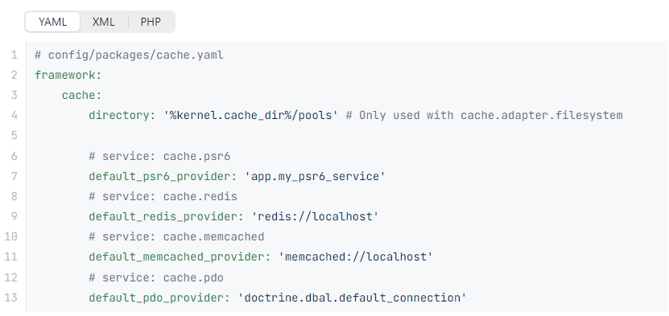
Certains de ces adaptateurs peuvent être configurés via des raccourcis. L'utilisation de ces raccourcis créera des pools avec des ID de service qui suivent le modèle cache.[type].
5

Slide 8
Création de pools personnalisés (espaces de noms)

Slide 9
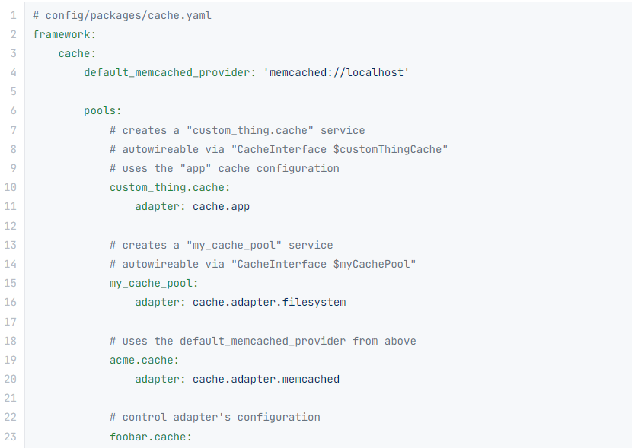
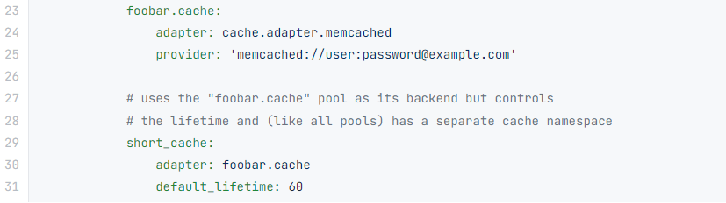
Création de pools personnalisés (espaces de noms)
Vous pouvez également créer des pools plus personnalisés :
Chaque pool gère un ensemble de clés de cache indépendantes
7

Slide 10
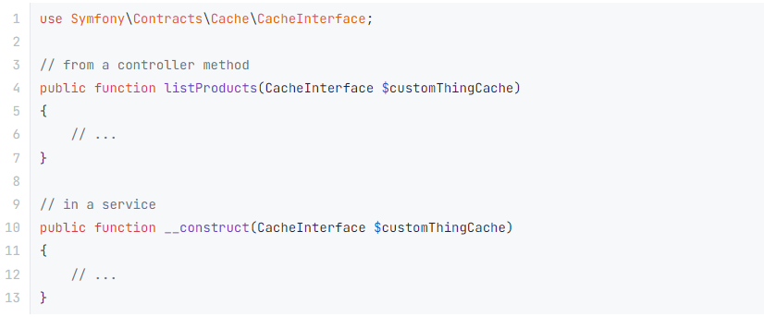
Chaque pool personnalisé devient un service dont l'ID de service est le nom du pool (par exemple custom_thing.cache). Un alias de câblage automatique est également créé pour chaque pool en utilisant la version camel case de son nom - par exemple, il custom_thing.cachepeut être injecté automatiquement en nommant l'argument $customThingCacheet en le tapant avec CacheInterface ou Psr\Cache\CacheItemPoolInterface:
8

Slide 11
Options de fournisseur personnalisées

Slide 12
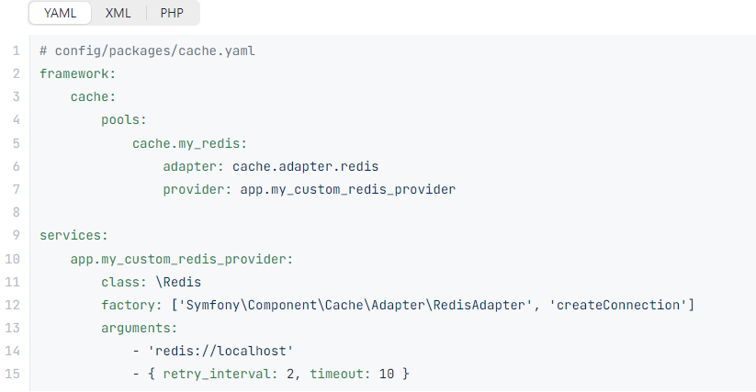
Options de fournisseur personnalisées
Certains fournisseurs ont des options spécifiques qui peuvent être configurées. Le RedisAdapter vous permet de créer des fournisseurs avec les options timeout, retry_interval. etc
10

Slide 13
Création d'une chaîne de cache

Slide 14
Création d'une chaîne de cache
Différents adaptateurs de cache ont des forces et des faiblesses différentes. Certains peuvent être très rapides mais optimisés pour stocker de petits éléments et certains peuvent contenir beaucoup de données mais sont assez lents. Pour tirer le meilleur parti des deux mondes, vous pouvez utiliser une chaîne d'adaptateurs.
12

Slide 15
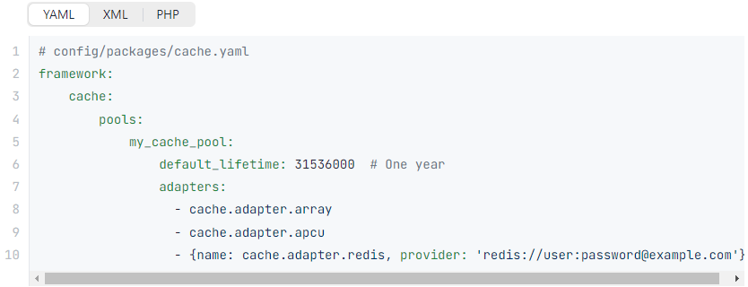
Si une erreur se produit lors du stockage d'un élément dans un pool, Symfony le stocke dans les autres pools et aucune exception n'est levée. Plus tard, lorsque l'élément est récupéré, Symfony stocke automatiquement l'élément dans tous les pools manquants.
13

Slide 16
Utilisation des balises de cache

Slide 17
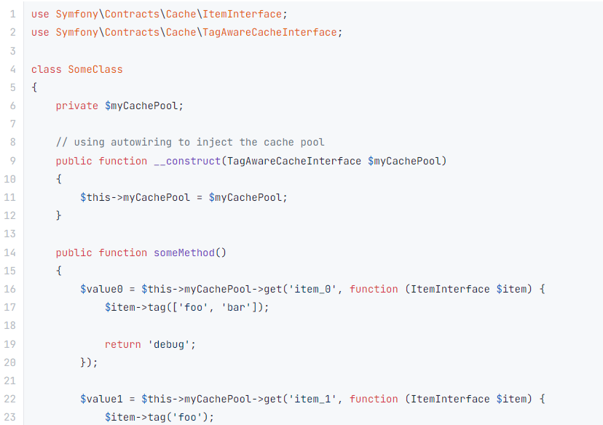
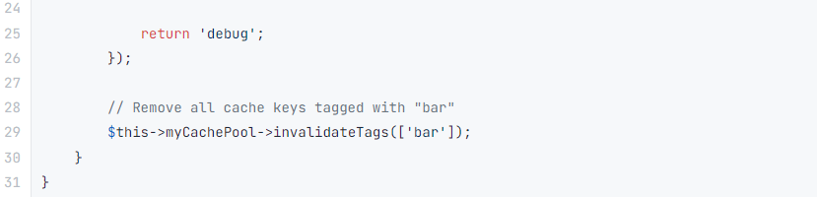
Utilisation des balises de cache
Dans les applications avec de nombreuses clés de cache, il peut être utile d'organiser les données stockées pour pouvoir invalider le cache plus efficacement.
14

Slide 18
Vider le cache

Slide 19
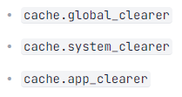
Vider le cache
Pour vider le cache, vous pouvez utiliser la bin/console cache:pool:clear [pool]commande. Cela supprimera toutes les entrées de votre stockage et vous devrez recalculer toutes les valeurs. Vous pouvez également regrouper vos pools en "nettoyeurs de cache". Il y a 3 nettoyeurs de cache par défaut :
16

Slide 20
Conclusion
On conclut que le cache nous permet de stocker nos données par la RAM gérer par le navigateur qui est configuré par Symfony
17

Slide 21
MERCI POUR VOTRE ATTENTION

